Slide 1
SlipperBot
Автор: Попов Владимир Александрович

Slide 2
Описание и решаемые проблемы
Бот для социальных сетей, способный напоминать школьникам об олимпиадах.
Решаемые проблемы
Преподавателю неудобно проводить оповещение своих подопечных о проводимых олимпиадах.
Школьники забывают о проводимых олимпиадах, пропускают регистрацию или этапы мероприятий.
Преподаватель не имеет возможности получить данные, о том, кто будет принимать участие в какой-либо олимпиаде.

Slide 3
Разделение ответственности
Сервер
Клиент бота
Хранение пользовательских данных.
Панель администратора.
Обработка пользовательских событий.
Валидация данных.
Первичная обработка пользовательских данных.
Предоставление пользователю удобного интерфейса.

Slide 4
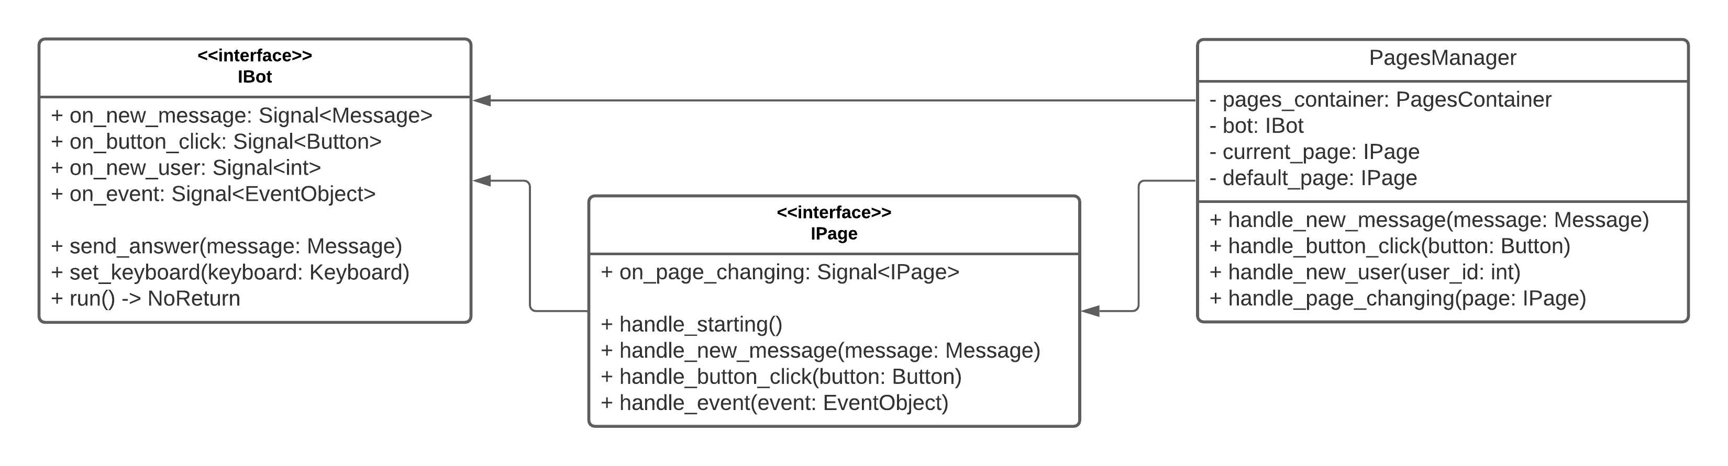
Устройство клиента бота

Slide 5
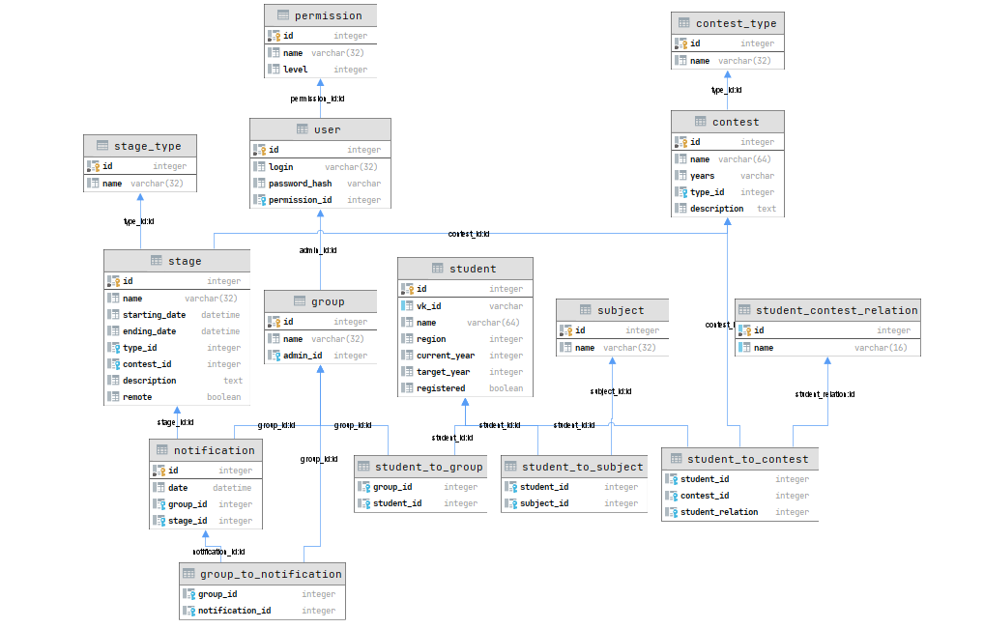

Slide 6
Заключение
В данном проекте я уделил внимание дальнейшей расширяемости. Несмотря на то, что на данный момент присутствует небольшое количество функций, для их добавления не потребуется менять большое количество кода.
Организация части, посвященной боту, позволяет легко добавить поддержку других мессенджеров.

Slide 7
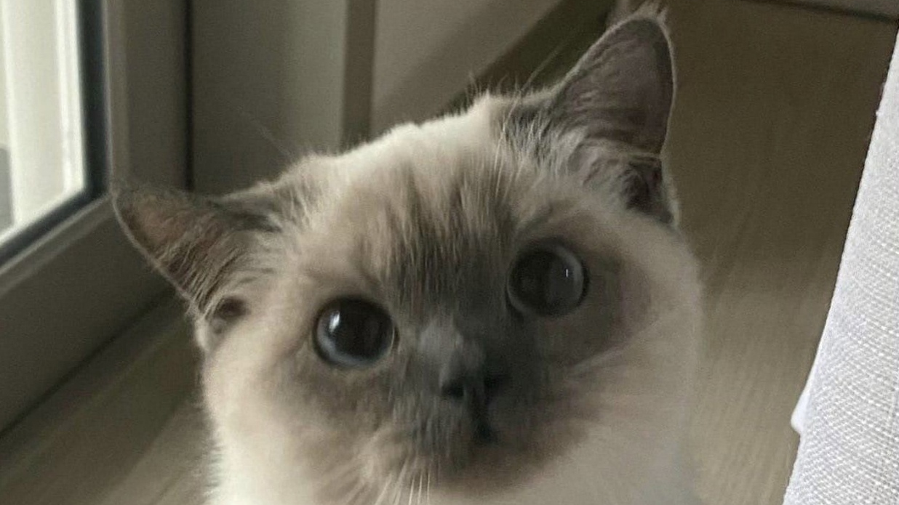
Спасибо за внимание :)

